Slide 1

«Твой ориентир на рынке труда - экономист»
Мальцева И.В.
учитель экономики

Slide 2

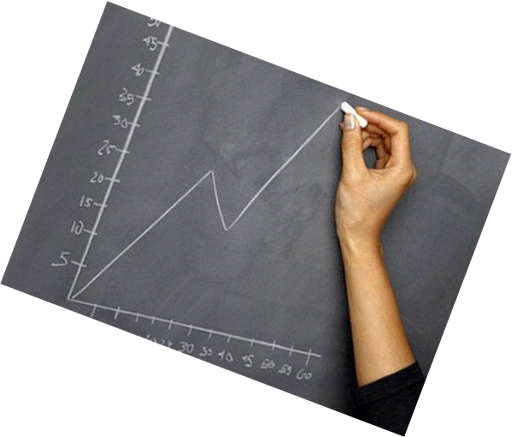




Slide 3
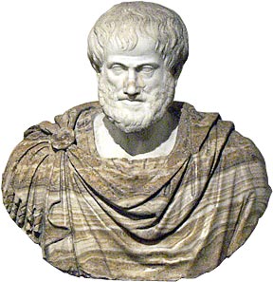
Экономист – профессия современности.
Первым экономистом считается Аристотель, который создал теории обмена товаров, их стоимости и полезности.

Slide 4
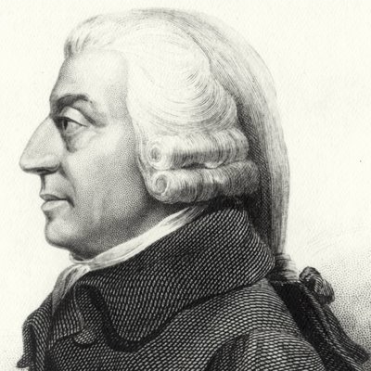
Классическая экономическая теория родилась после трудов великого экономиста Адама Смита. XIX-XX века стали расцветом экономики современности, которая стала одной из самых востребованных наук.

Slide 5
Кто же такой экономист?

Slide 6
Экономист – специалист, занимающийся анализом финансово-хозяйственной деятельности.
Экономист – это специалист, который анализирует деятельность предприятия, разрабатывает схемы экономических действий на будущее, чтобы сэкономить и уменьшить расходы, выявить резервы, построить грамотную экономическую политику развития.

Slide 7
Что должен уметь экономист?

Slide 8
Главная задача экономиста - не накопление средств, а их грамотное использование. Минимум ресурсов - максимум пользы. Какие цены 'держать' на тот или иной товар, чтобы его активно покупали? Как изменится спрос при повышении или понижении цены? Стоит ли расширять ассортимент? Как увеличить доходы компании? Что производить? Как производить? Для кого производить? – это главные вопросы экономики а, следовательно, экономист должен умет отвечать на эти вопросы.

Slide 9
Добро пожаловать в ВУЗ.
Государственная академия управления,
Московский экономико-статистический институт, Российская экономическая академия,
Финансовая академия при Правительстве Российской Федерации,
Московский государственный университет,
Высшая школа экономики,
Российская экономическая академия имени Г.В. Плеханова.

Slide 10
Вступительные экзамены
На вступительных экзаменах вам придется показать свои знания по математике, иностранному и русскому языкам, реже - по экономической географии, обществознанию и истории.

Slide 11
Как покорить экономику?
экономическая теория
микроэкономика
макроэкономика и эконометрика
информатика
психология
культурология
социология

Slide 12
Виды профессиональной деятельности.
Основные виды профессиональной деятельности экономиста-менеджера по специальности - Экономика и управление на предприятиях (по отраслям): организационно-управленческая; (менеджмент управление персоналом или производством)
производственно-экономическая;
планово-экономическая; (анализ хозяйственной деятельности предприятия)

Slide 13
социально-управленческая;
проектно-экономическая;
маркетинговая; (сбыт готовой продукции)
внешнеэкономическая;
аналитическая;
предпринимательская, (введение нового вида товара- производства)
Возможности профессиональной адаптации.
Экономист-менеджер по специальности - Экономика и управление на предприятиях (по отраслям) может адаптироваться к следующим видам профессиональной деятельности:
научно-исследовательской;
финансово-хозяйственной;
аудиторской;
биржевой.

Slide 14
Спасибо за внимание!

